Slide 1
Аналитика целевой аудитории
Команда: Half Sharpshooter

Slide 2

Мы попросили проголосовать 50 людей о чувствах, с которыми они сталкиваются ежедневно
Вывод: большинство аудитории нуждается в подробном
разъяснении их направления и поддержке, что также можно проследить и в дальнейших опросах

Slide 3
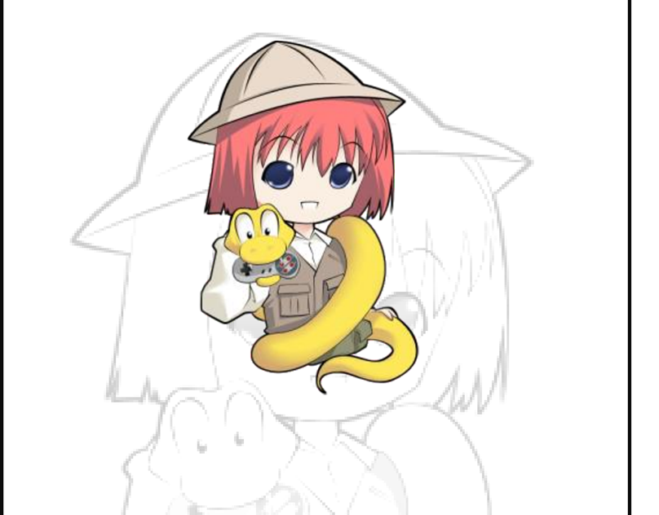
Идея проекта
Цель: раскрыть профессию разработчика компьютерных игр и поддержать в начинаниях будущих абитуриентов
Задача: представить проект в виде RPG новеллы

Slide 4
Анализ конкурентов
Другие команды ОПД
+ Целенаправленный сюжет
+ Оценённая целевая аудитория
+ Эстетичная графика и приятная музыка
Однотипность персонажей, сгенерированных нейросетью
Малое количество сюжетных развилок
Возможная недоработанность всех концовок, характера всех персонажей
Крупные кампании по разработке компьютерных игр
Valve (Half Life)
+ 3D персонажи
+ Больше возможностей у персонажа
+ Лучшее осмысление о 3D-разработчиках
Абитуриент ничего не знает о 3D-разработке
Игра не рассчитана для обучения

Slide 5

Опрос
Мы опросили 50 абитуриентов, предложив им ответить на данные вопросы:
Какой Ваш социальный статус?
С каким жанром новеллы вы чаще сталкиваетесь, когда решаете отдохнуть и расслабиться перед компьютером?
Сколько бы вы уделили времени на прохождение новеллы?
Что вы ощущаете в последний год перед поступлением? С чем часто сталкиваетесь?
Интересуетесь ли вы IT? Если да, то кем бы хотели видеть себя в дальнейшем?

Slide 6

Целевая аудитория
Вывод: игра будет разрабатываться для абитуриентов,
которым только предстоит окунуться в студенческую жизнь

Slide 7
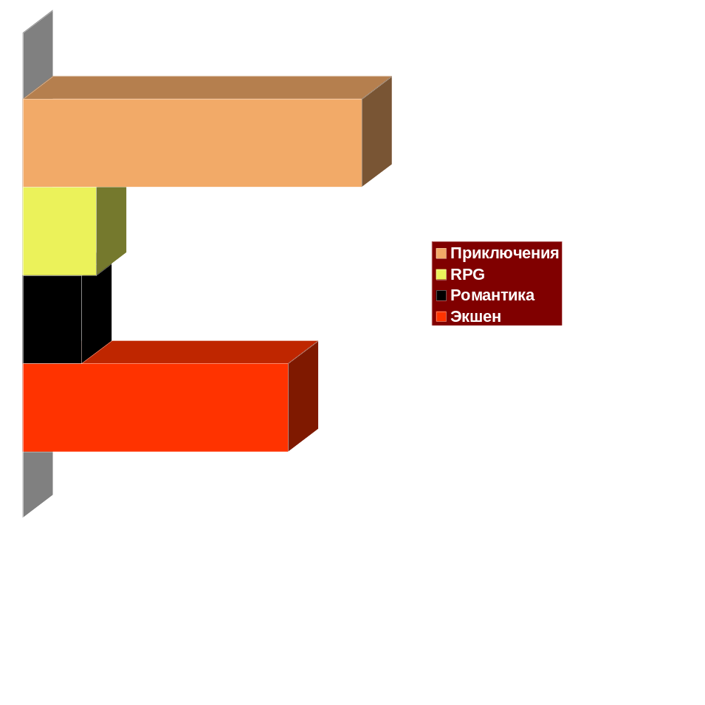
Результат опроса - Жанр
С каким жанром новеллы Вы чаще сталкиваетесь,
когда решаете отдохнуть и расслабиться перед компьютером?

Slide 8
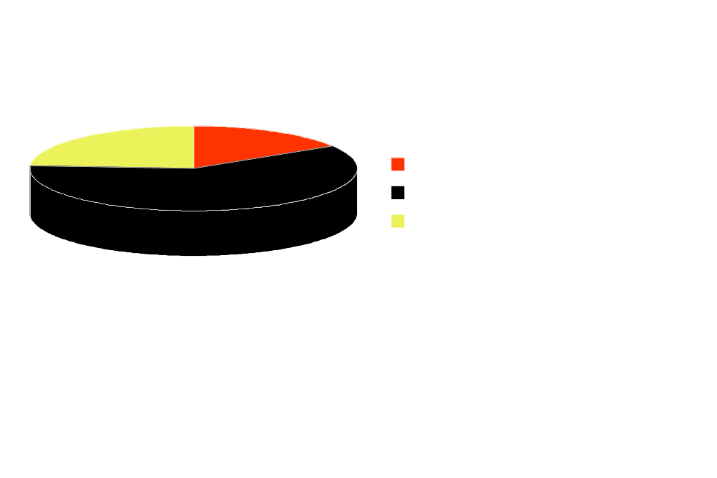
Результат опроса - Время
Сколько бы вы уделили времени на прохождение новеллы?

Slide 9
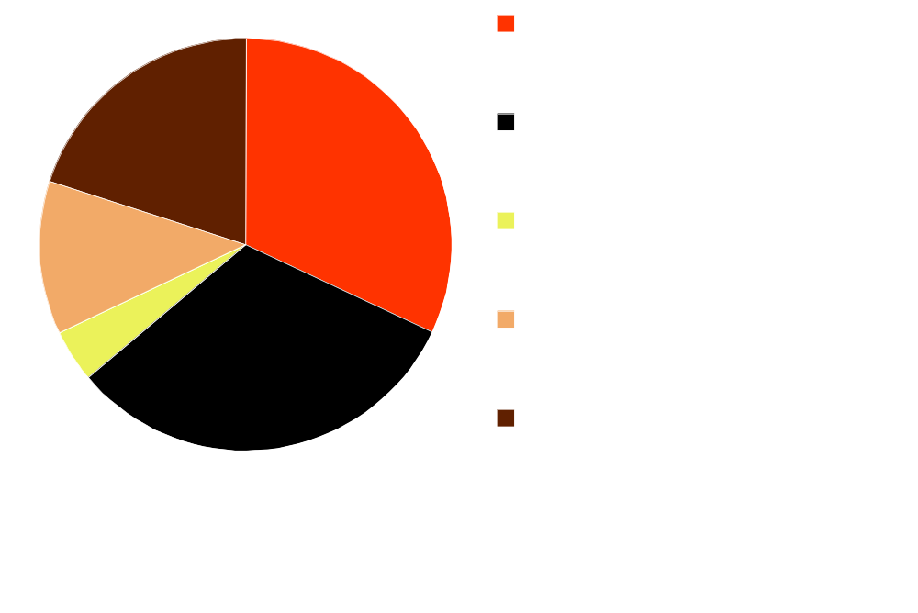
Результат опроса - Чувства
Что вы ощущаете в последний год перед
поступлением? С чем часто сталкиваетесь?

Slide 10

Результат опроса - Направления
Интересуетесь ли вы IT? Если да, то кем бы
хотели видеть себя в дальнейшем?

Slide 11
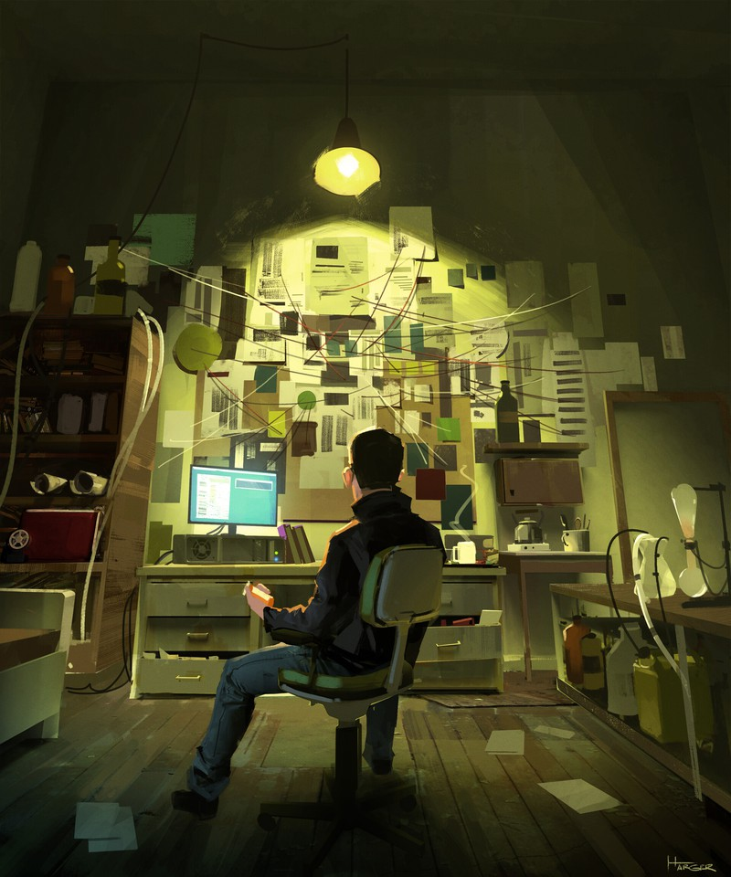
Выводы
Наиболее популярны:
Социальный статус – абитуриенты
Жанр – Приключения
Чувства игроков – неопределённость в выборе направления и страх
Направление – разработчик компьютерных игр

Slide 12


Рекомендации команде для разработки новеллы
Освежить в памяти опыт абитуриента
Основываясь на своих знаниях или ошибках при поступлении, более детально осветить проблемную тему для будущих абитуриентов
Не забывать, что абитуриенты могут не знать того, что мы уже узнали при поступлении

